Slide 1
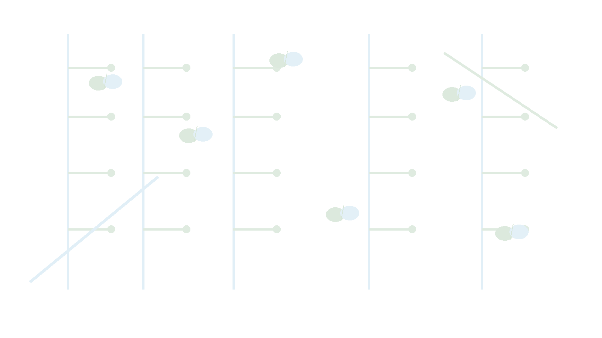
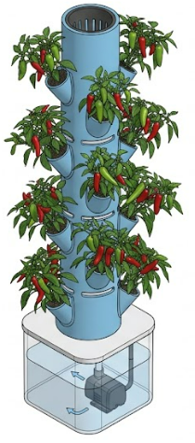
PROTOTIPO
HydroMate: Torre Hidropónica Inteligente Automatizada
Torre vertical con depósito, recirculación y automatización basada en ESP32.
Presentación Ejecutiva - Proyecto EC0935
Metodología de proyecto: INICIAR → ORGANIZAR → IMPLEMENTAR → VERIFICAR → FINALIZAR
Líder de Proyecto: Kevin Osmar Valdez Meza
Estética visual “Eco‑Tech”: hidroponía + agua + IoT
EC0935 · Gestión de trabajo por proyectos
1

Slide 2
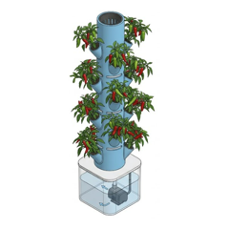
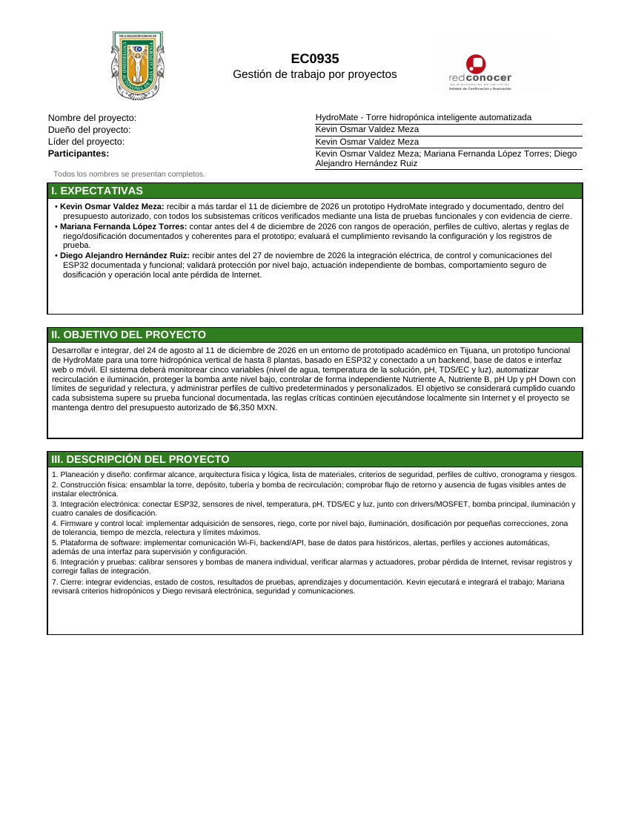
INICIAR
2. Proyecto y objetivo
Objetivo SMART
Espacio para evidencias / capturas
• Desarrollar e integrar un prototipo funcional de torre hidropónica automatizada con ESP32.
• Capacidad objetivo: hasta 8 plantas en una torre vertical recirculante.
• Presupuesto autorizado: $6,350 MXN.
• Variables base: pH, TDS/EC, temperatura, nivel/flujo y luz.
• Fecha de cierre comprometida: 11 de diciembre de 2026.
E1P1_Plan_Basico · objetivo, expectativas y producto esperado
INICIAR
ORGANIZAR
IMPLEMENTAR
VERIFICAR
FINALIZAR
EC0935 · Gestión de trabajo por proyectos

Slide 3
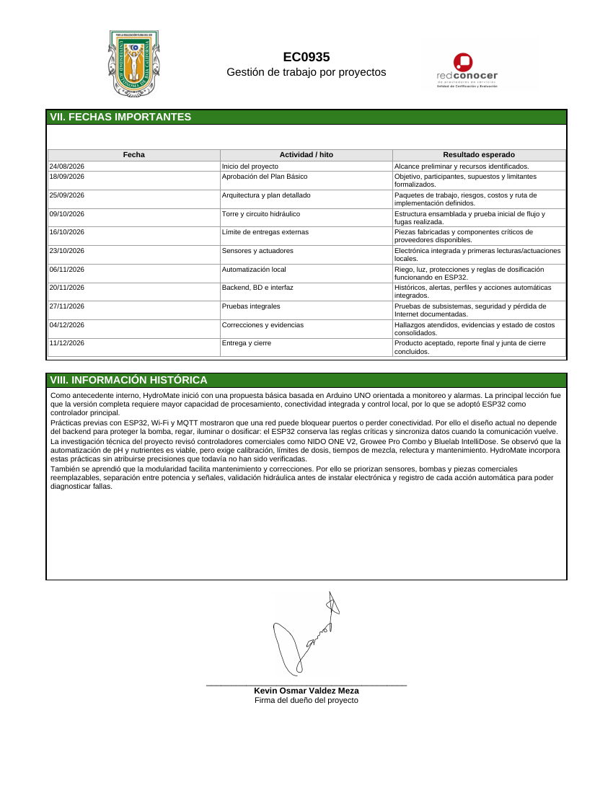
INICIAR
3. Alcance y limitantes
Espacio para evidencias / capturas
⏱
Horizonte del proyecto
16 semanas de ejecución.
Fechas clave: 24/08 al 11/12/2026.
⚖
Escala y alcance
Se trata de un prototipo académico.
No es un sistema industrial ni comercial.
• Supuestos: componentes disponibles, Wi‑Fi 2.4 GHz, herramientas y espacio de pruebas.
• Limitantes: una sola torre, validación corta y enfoque formativo.
• Alcance: planeación, hidráulica, electrónica, firmware, plataforma y cierre.
E1P1 · supuestos, limitantes y antecedentes
INICIAR
ORGANIZAR
IMPLEMENTAR
VERIFICAR
FINALIZAR
EC0935 · Gestión de trabajo por proyectos

Slide 4
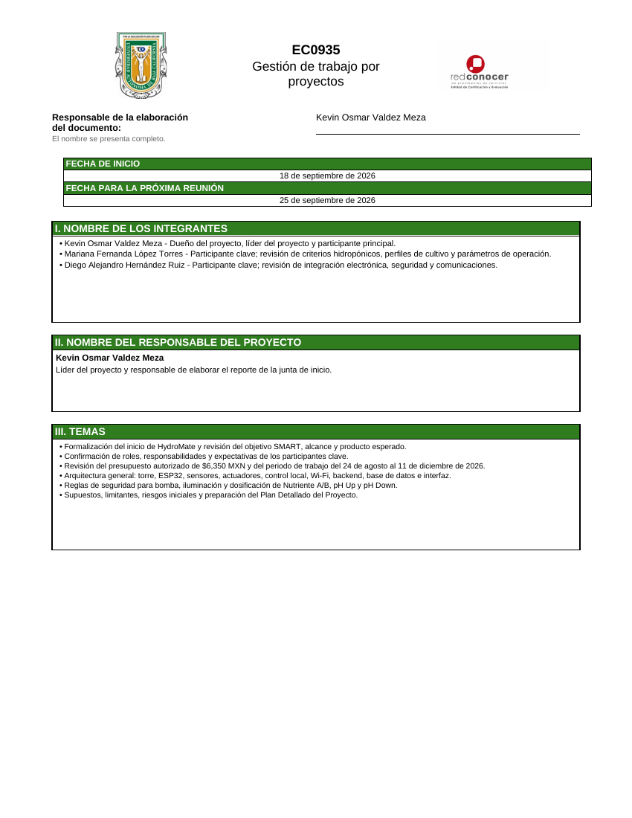
INICIAR
4. Inicio formal
Espacio para evidencias / capturas
Fecha clave: 18 septiembre 2026
• Se formaliza el proyecto, participantes y reglas de operación.
• Se acuerda mantener ESP32 como controlador principal del sistema.
• Acuerdo crítico: Funcionamiento del ESP32 garantizado sin conexión a Internet.
• Pendientes iniciales: lista de materiales, rangos de cultivo, revisión eléctrica y plan detallado.
E1P2_Reporte_Junta_Inicio · acuerdos y participantes
INICIAR
ORGANIZAR
IMPLEMENTAR
VERIFICAR
FINALIZAR
EC0935 · Gestión de trabajo por proyectos

Slide 5
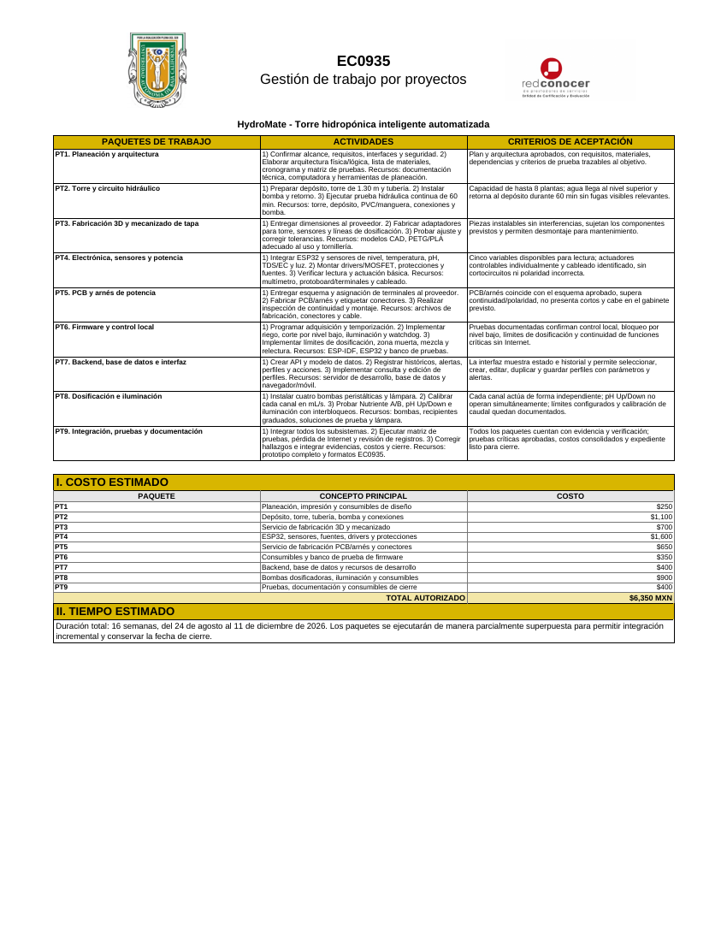
ORGANIZAR
5. Plan detallado y riesgos
Paquetes de trabajo (9)
Espacio para evidencias / capturas
PT1 Planeación
PT6 Firmware local
PT2 Torre e hidráulica
PT7 Backend e interfaz
PT3 Fabricación 3D
PT8 Dosificación e iluminación
PT4 Electrónica y sensores
PT9 Integración y documentación
PT5 PCB y arnés
Riesgos principales (8)
• Fugas u obstrucciones
• Pérdida de conexión o energía
• Sobredosificación / error de calibración
• Retrasos de compra e integración
E2P1_Plan_Detallado · paquetes, riesgos, costo y tiempo
INICIAR
ORGANIZAR
IMPLEMENTAR
VERIFICAR
FINALIZAR
EC0935 · Gestión de trabajo por proyectos

Slide 6
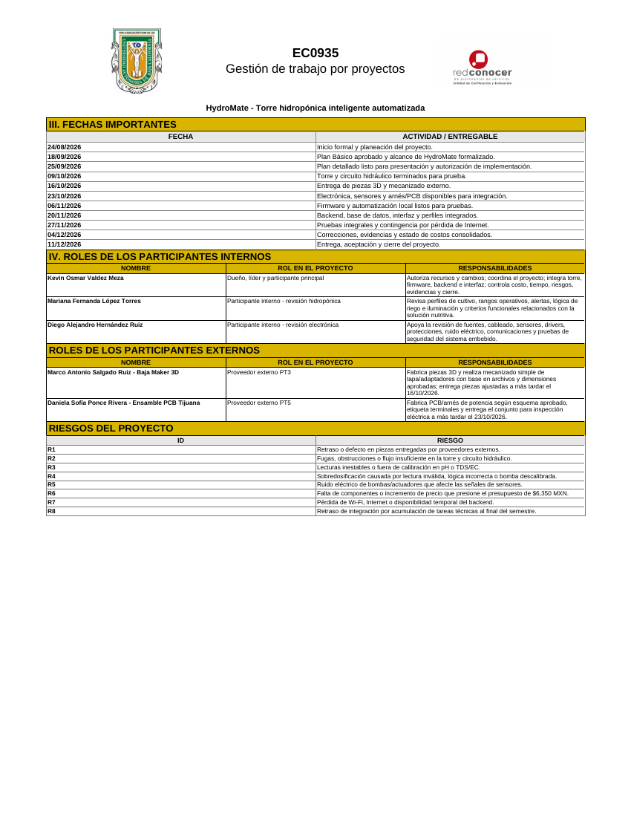
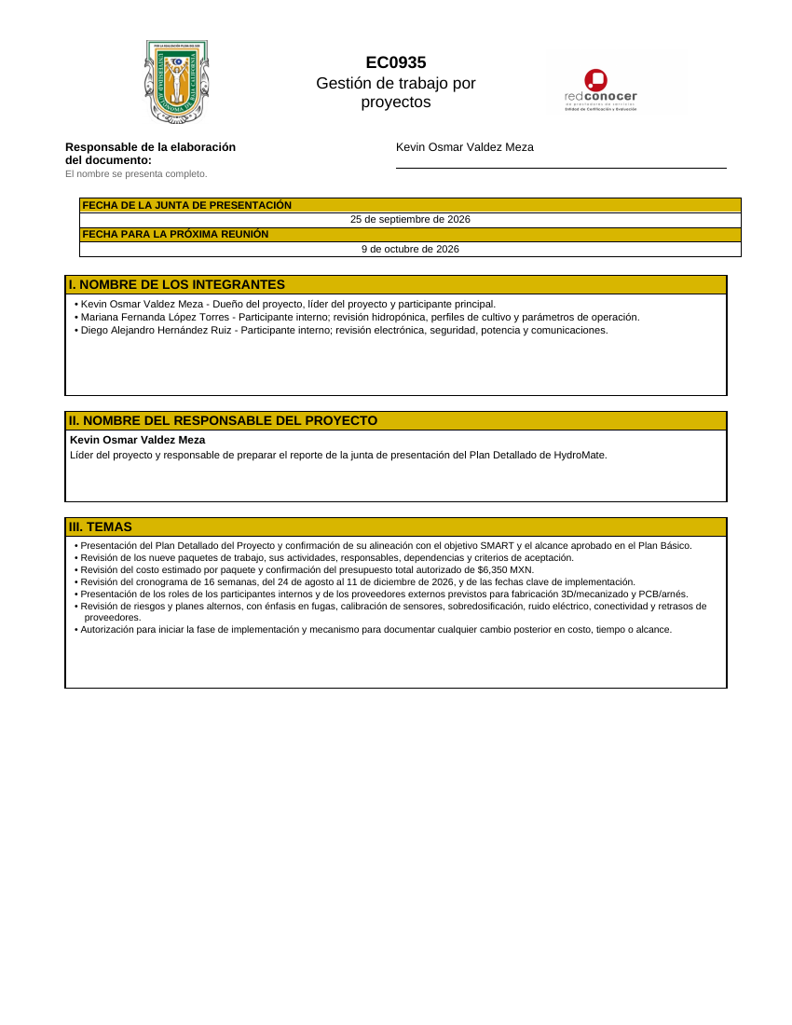
ORGANIZAR
6. Organización del equipo
Organigrama funcional
Espacio para evidencias / capturas
Kevin Osmar Valdez Meza
Líder general del proyecto
Mariana
Kevin
Diego
Criterios
hidropónicos
Integración y
seguimiento
Revisión
electrónica
E2P1 · roles, tiempos y riesgos
• Roles definidos y autorizados en la junta de presentación del plan.
• Base para coordinar implementación, validación y cierre.
E2P2_Reporte_Junta_Presentacion · autorización
INICIAR
ORGANIZAR
IMPLEMENTAR
VERIFICAR
FINALIZAR
EC0935 · Gestión de trabajo por proyectos

Slide 7
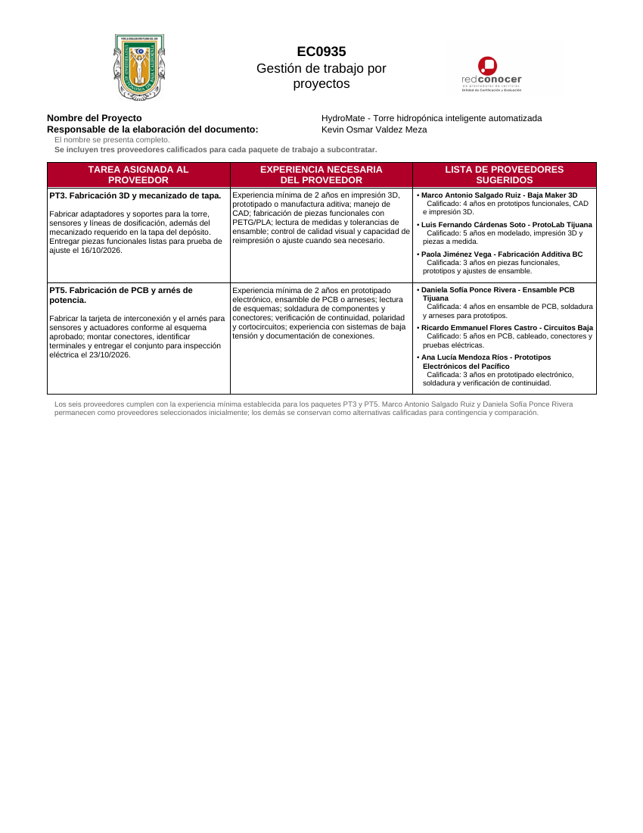
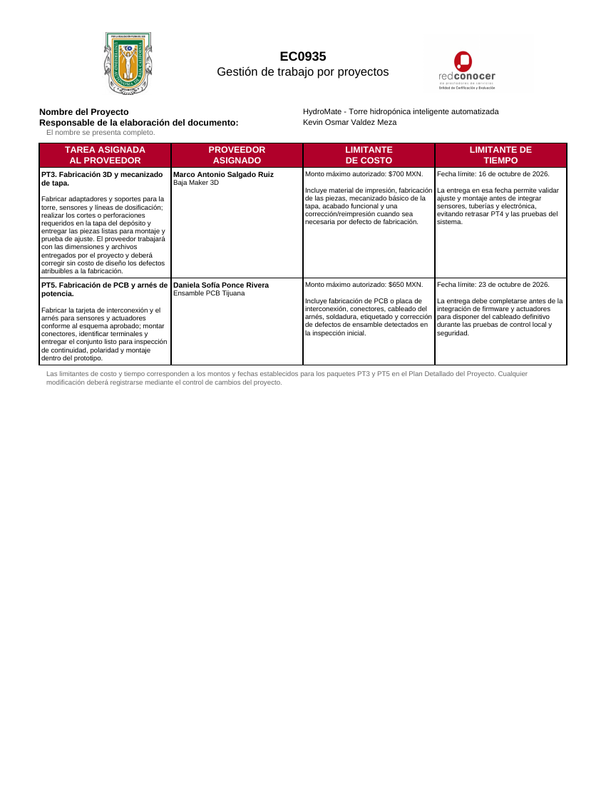
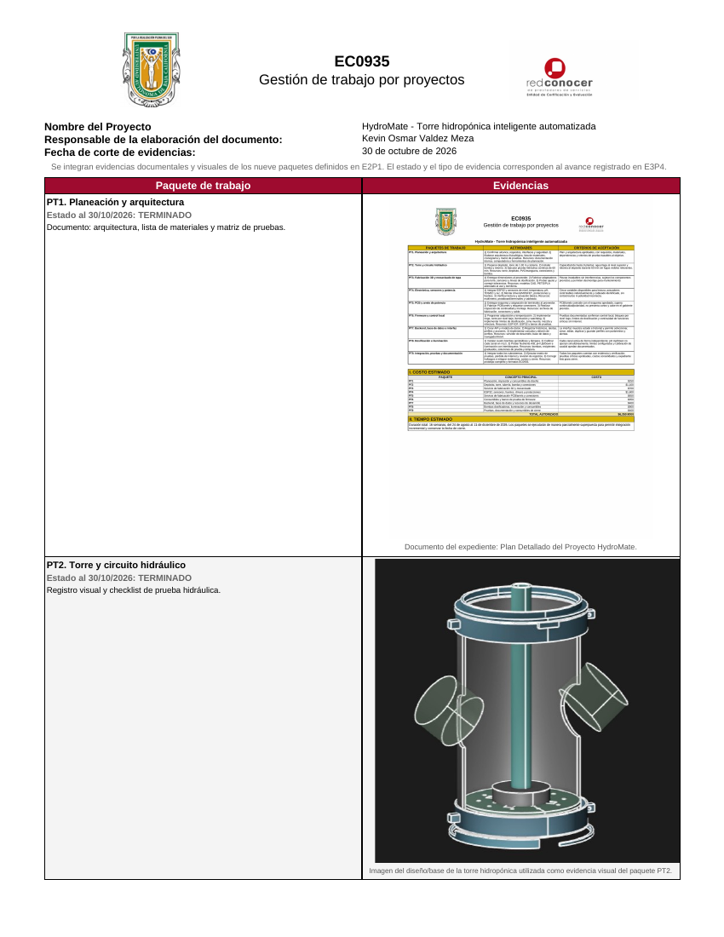
IMPLEMENTAR
7. Proveedores externos
Espacio para evidencias / capturas
Baja Maker 3D
Impresión 3D y mecanizado de componentes del prototipo.
$700 MXN
E3P1 · paquetes externos
Ensamble PCB Tijuana
Arneses y apoyo para interconexión / potencia.
$650 MXN
E3P2 · proveedores calificados
• Selección basada en experiencia, costo, tiempo de entrega y capacidad de corrección.
• Documentos soporte: E3P1, E3P2 y E3P3.
E3P3 · trabajo contratado
INICIAR
ORGANIZAR
IMPLEMENTAR
VERIFICAR
FINALIZAR
EC0935 · Gestión de trabajo por proyectos

Slide 8
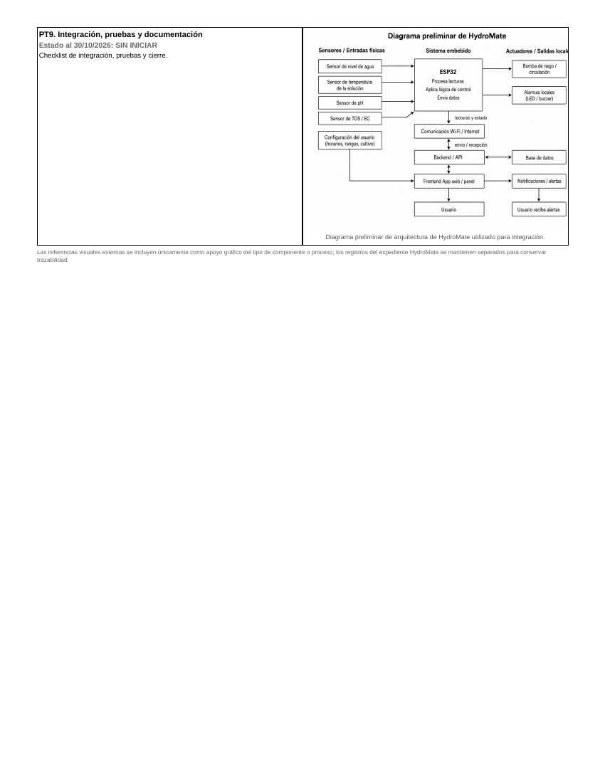
IMPLEMENTAR
8. Avance y control de cambios
Corte: 30 de octubre de 2026
Espacio para evidencias / capturas
PT1
100%
OK
PT2
100%
OK
PT3
100%
OK
PT4
55%
En proceso
PT5
Cancelado
PT7
45%
En proceso
Imagen conceptual / física del prototipo HydroMate
PT8
10%
Pendiente
⚠
Alerta: el PT5 externo se cancela y su alcance se internaliza para simplificar la integración.
E3P5 · evidencia física de base 3D / integración preliminar
INICIAR
ORGANIZAR
IMPLEMENTAR
VERIFICAR
FINALIZAR
EC0935 · Gestión de trabajo por proyectos

Slide 9
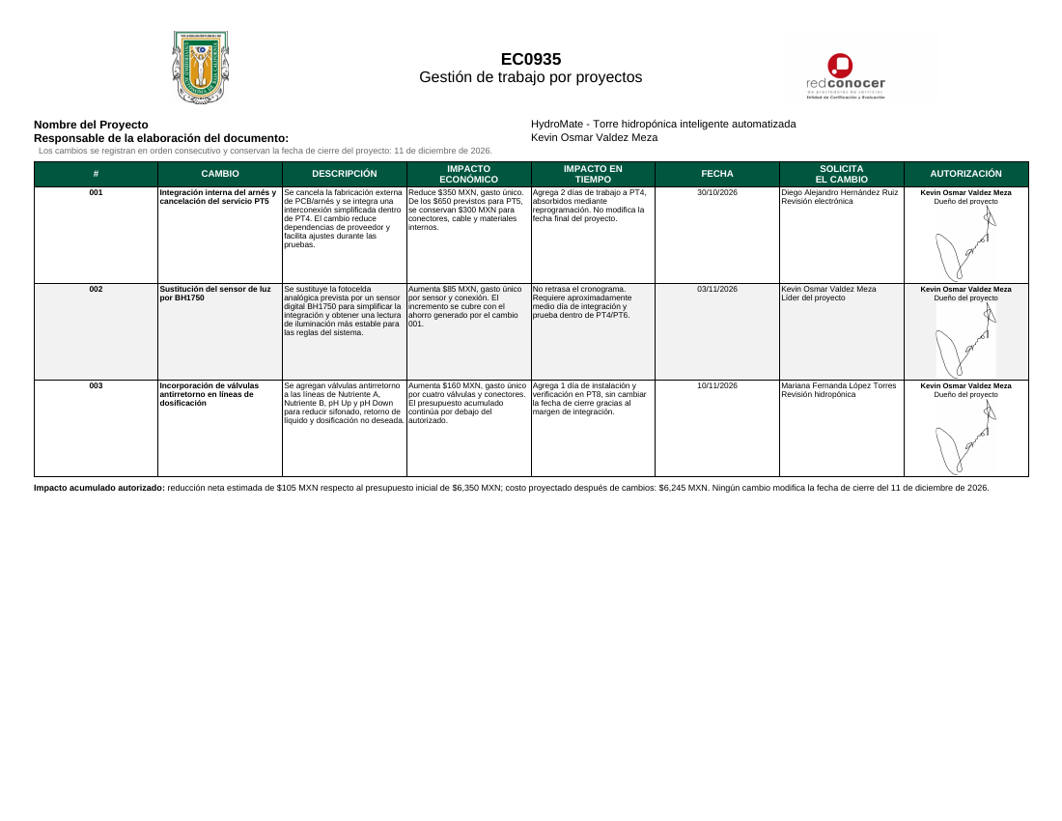
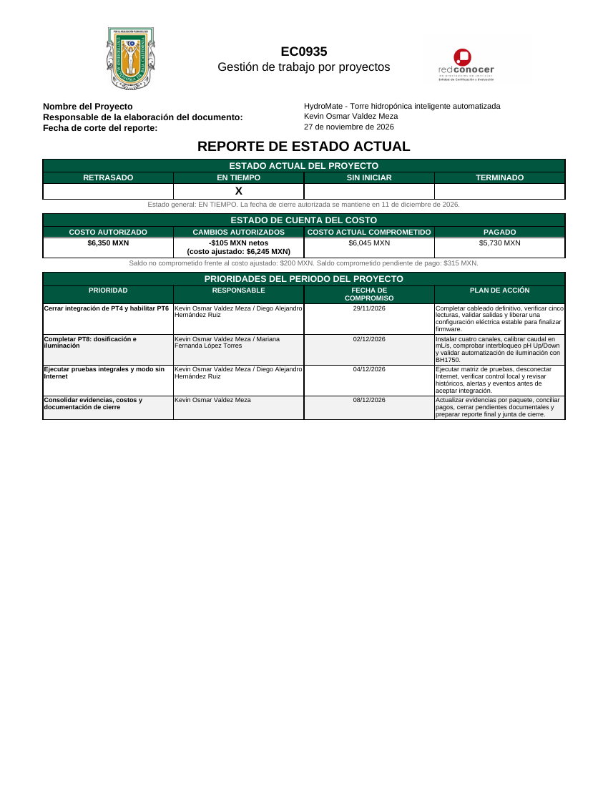
VERIFICAR
9. Control, presupuesto y estado actual
Espacio para evidencias / capturas
Costo ajustado
Pagado
$6,245 MXN
$5,730 MXN
Comprometido
Estado
$6,045 MXN
EN TIEMPO
E4P1 · cambios autorizados
Cambios autorizados
• Cambio 001: PT5 se internaliza.
• Cambio 002: sensor BH1750.
• Cambio 003: válvulas antirretorno.
E4P2 · reporte de estado actual
INICIAR
ORGANIZAR
IMPLEMENTAR
VERIFICAR
FINALIZAR
EC0935 · Gestión de trabajo por proyectos

Slide 10
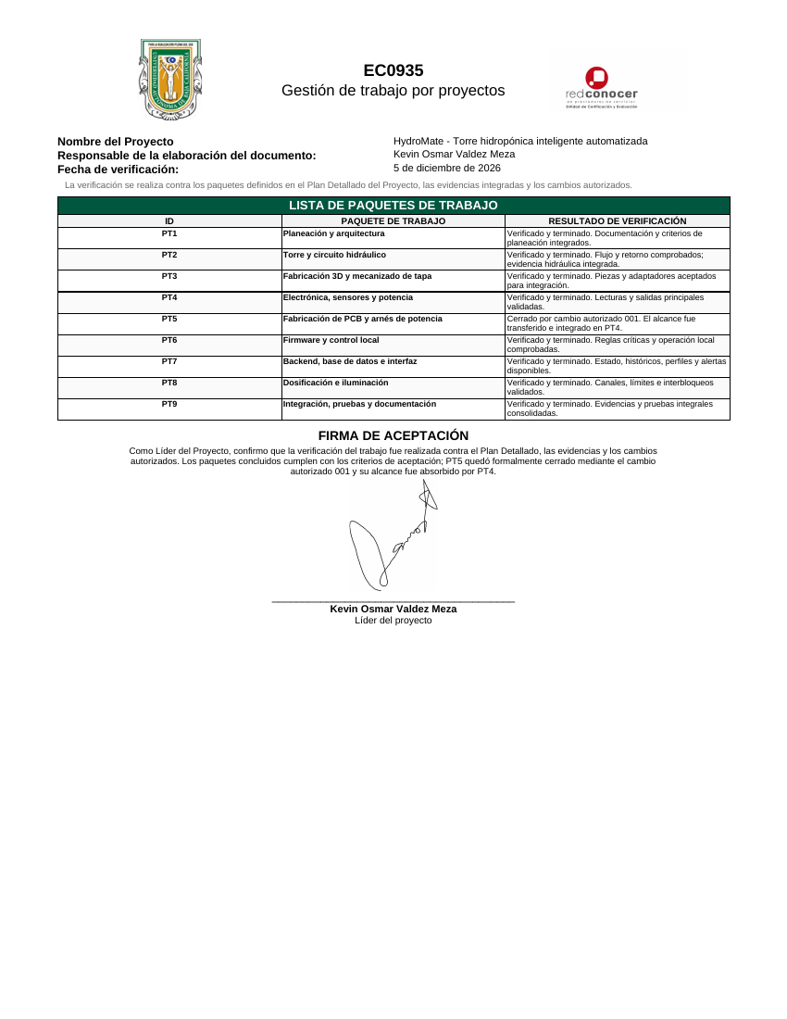
VERIFICAR
10. Verificación de paquetes y listas de control
Espacio para evidencias / capturas
Listas de verificación
• Paquetes concluidos cumplen criterios.
• PT5 se cierra por cambio 001 y se absorbe en PT4.
Prioridades
Riesgos activos
• Cerrar PT4/PT6
• Completar PT8
• Ejecutar pruebas integrales
• Calibración pH/TDS
• Sobredosificación
• Ruido eléctrico / fugas
Fecha de verificación
05 dic 2026
E4P3 · verificación de paquetes terminados
INICIAR
ORGANIZAR
IMPLEMENTAR
VERIFICAR
FINALIZAR
EC0935 · Gestión de trabajo por proyectos

Slide 11
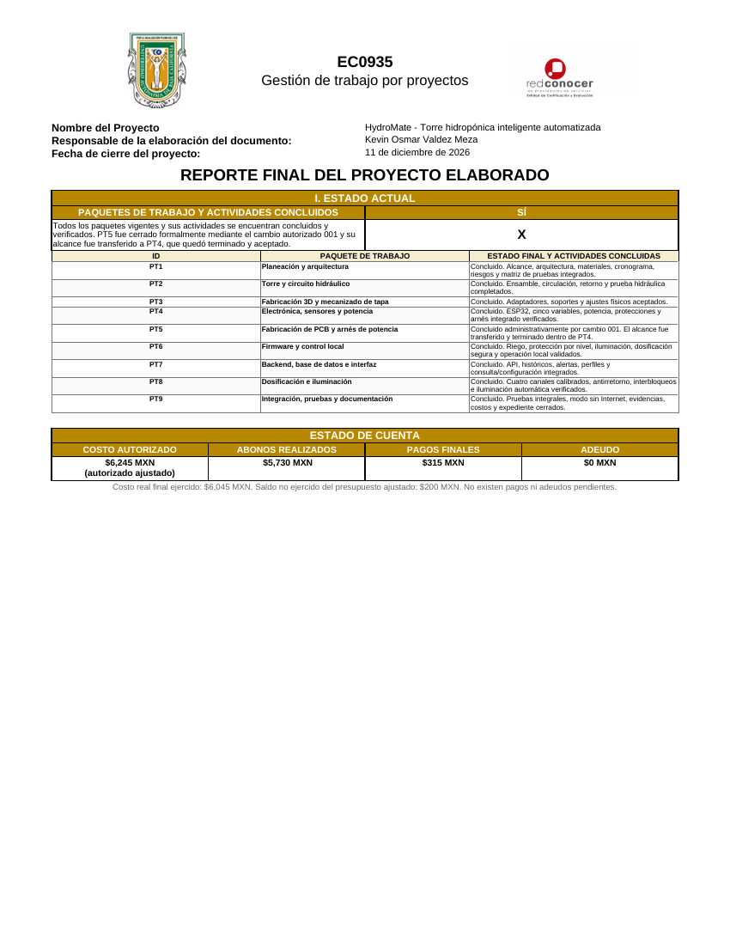
FINALIZAR
11. Cierre del proyecto
Espacio para evidencias / capturas
Costo real final
Saldo no ejercido
$6,045 MXN
$200 MXN
Entregables integrados
• Inicio, organización, implementación, verificación y cierre.
• Diseño, hardware, software, pruebas y proveedores.
Aceptación
• El dueño acepta el cierre y confirma costos, evidencias y resultados.
E5P1 · reporte final del proyecto
INICIAR
ORGANIZAR
IMPLEMENTAR
VERIFICAR
FINALIZAR
EC0935 · Gestión de trabajo por proyectos

Slide 12
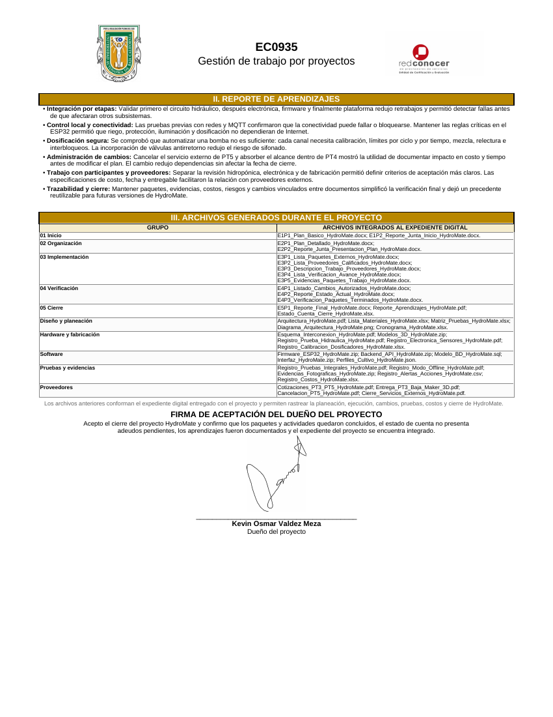
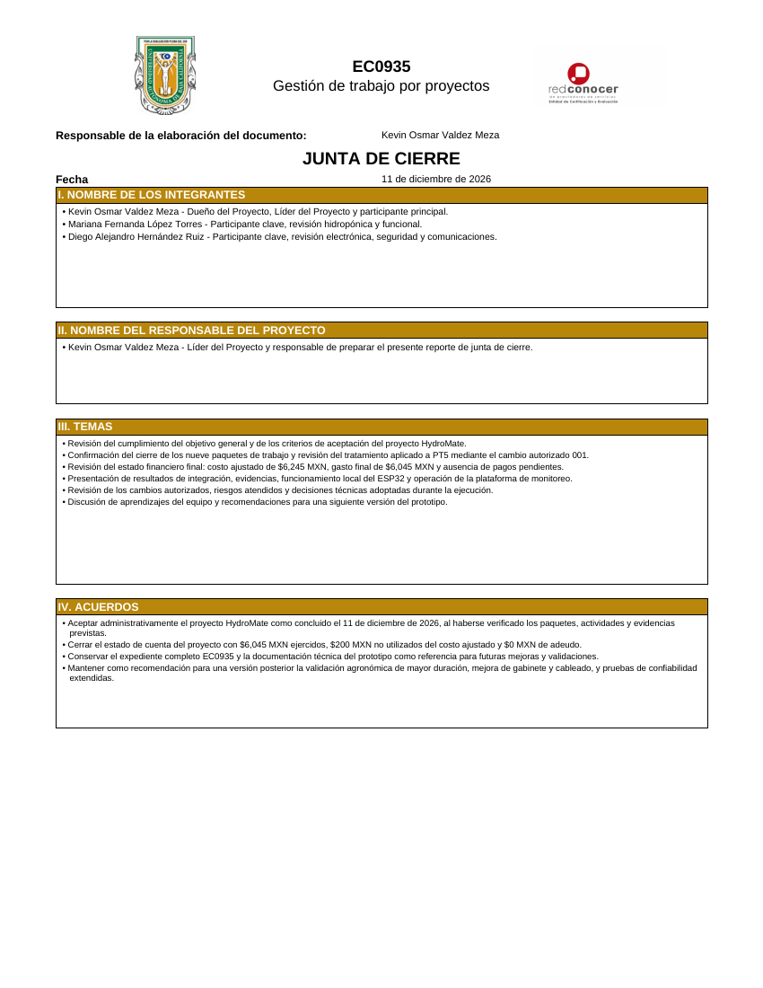
FINALIZAR
12. Lecciones aprendidas y cierre
Espacio para evidencias / capturas
Qué funcionó bien
Qué mejorar
• Integración por etapas.
• Reglas críticas locales en ESP32.
• Seguimiento continuo de costos, riesgos y evidencias.
• Cerrar antes la arquitectura de dosificación.
• Simplificar decisiones de interconexión.
• Calibrar sensores con más margen.
E5P1 · aprendizajes y cierre
Cierre administrativo
• En la junta del 11/12/2026 se acepta HydroMate como concluido.
• Adeudo final: $0 MXN.
• Se dejan recomendaciones para una versión posterior más robusta.
E5P2 · junta de cierre
INICIAR
ORGANIZAR
IMPLEMENTAR
VERIFICAR
FINALIZAR
EC0935 · Gestión de trabajo por proyectos

